Slide 1

Presentation

Slide 2
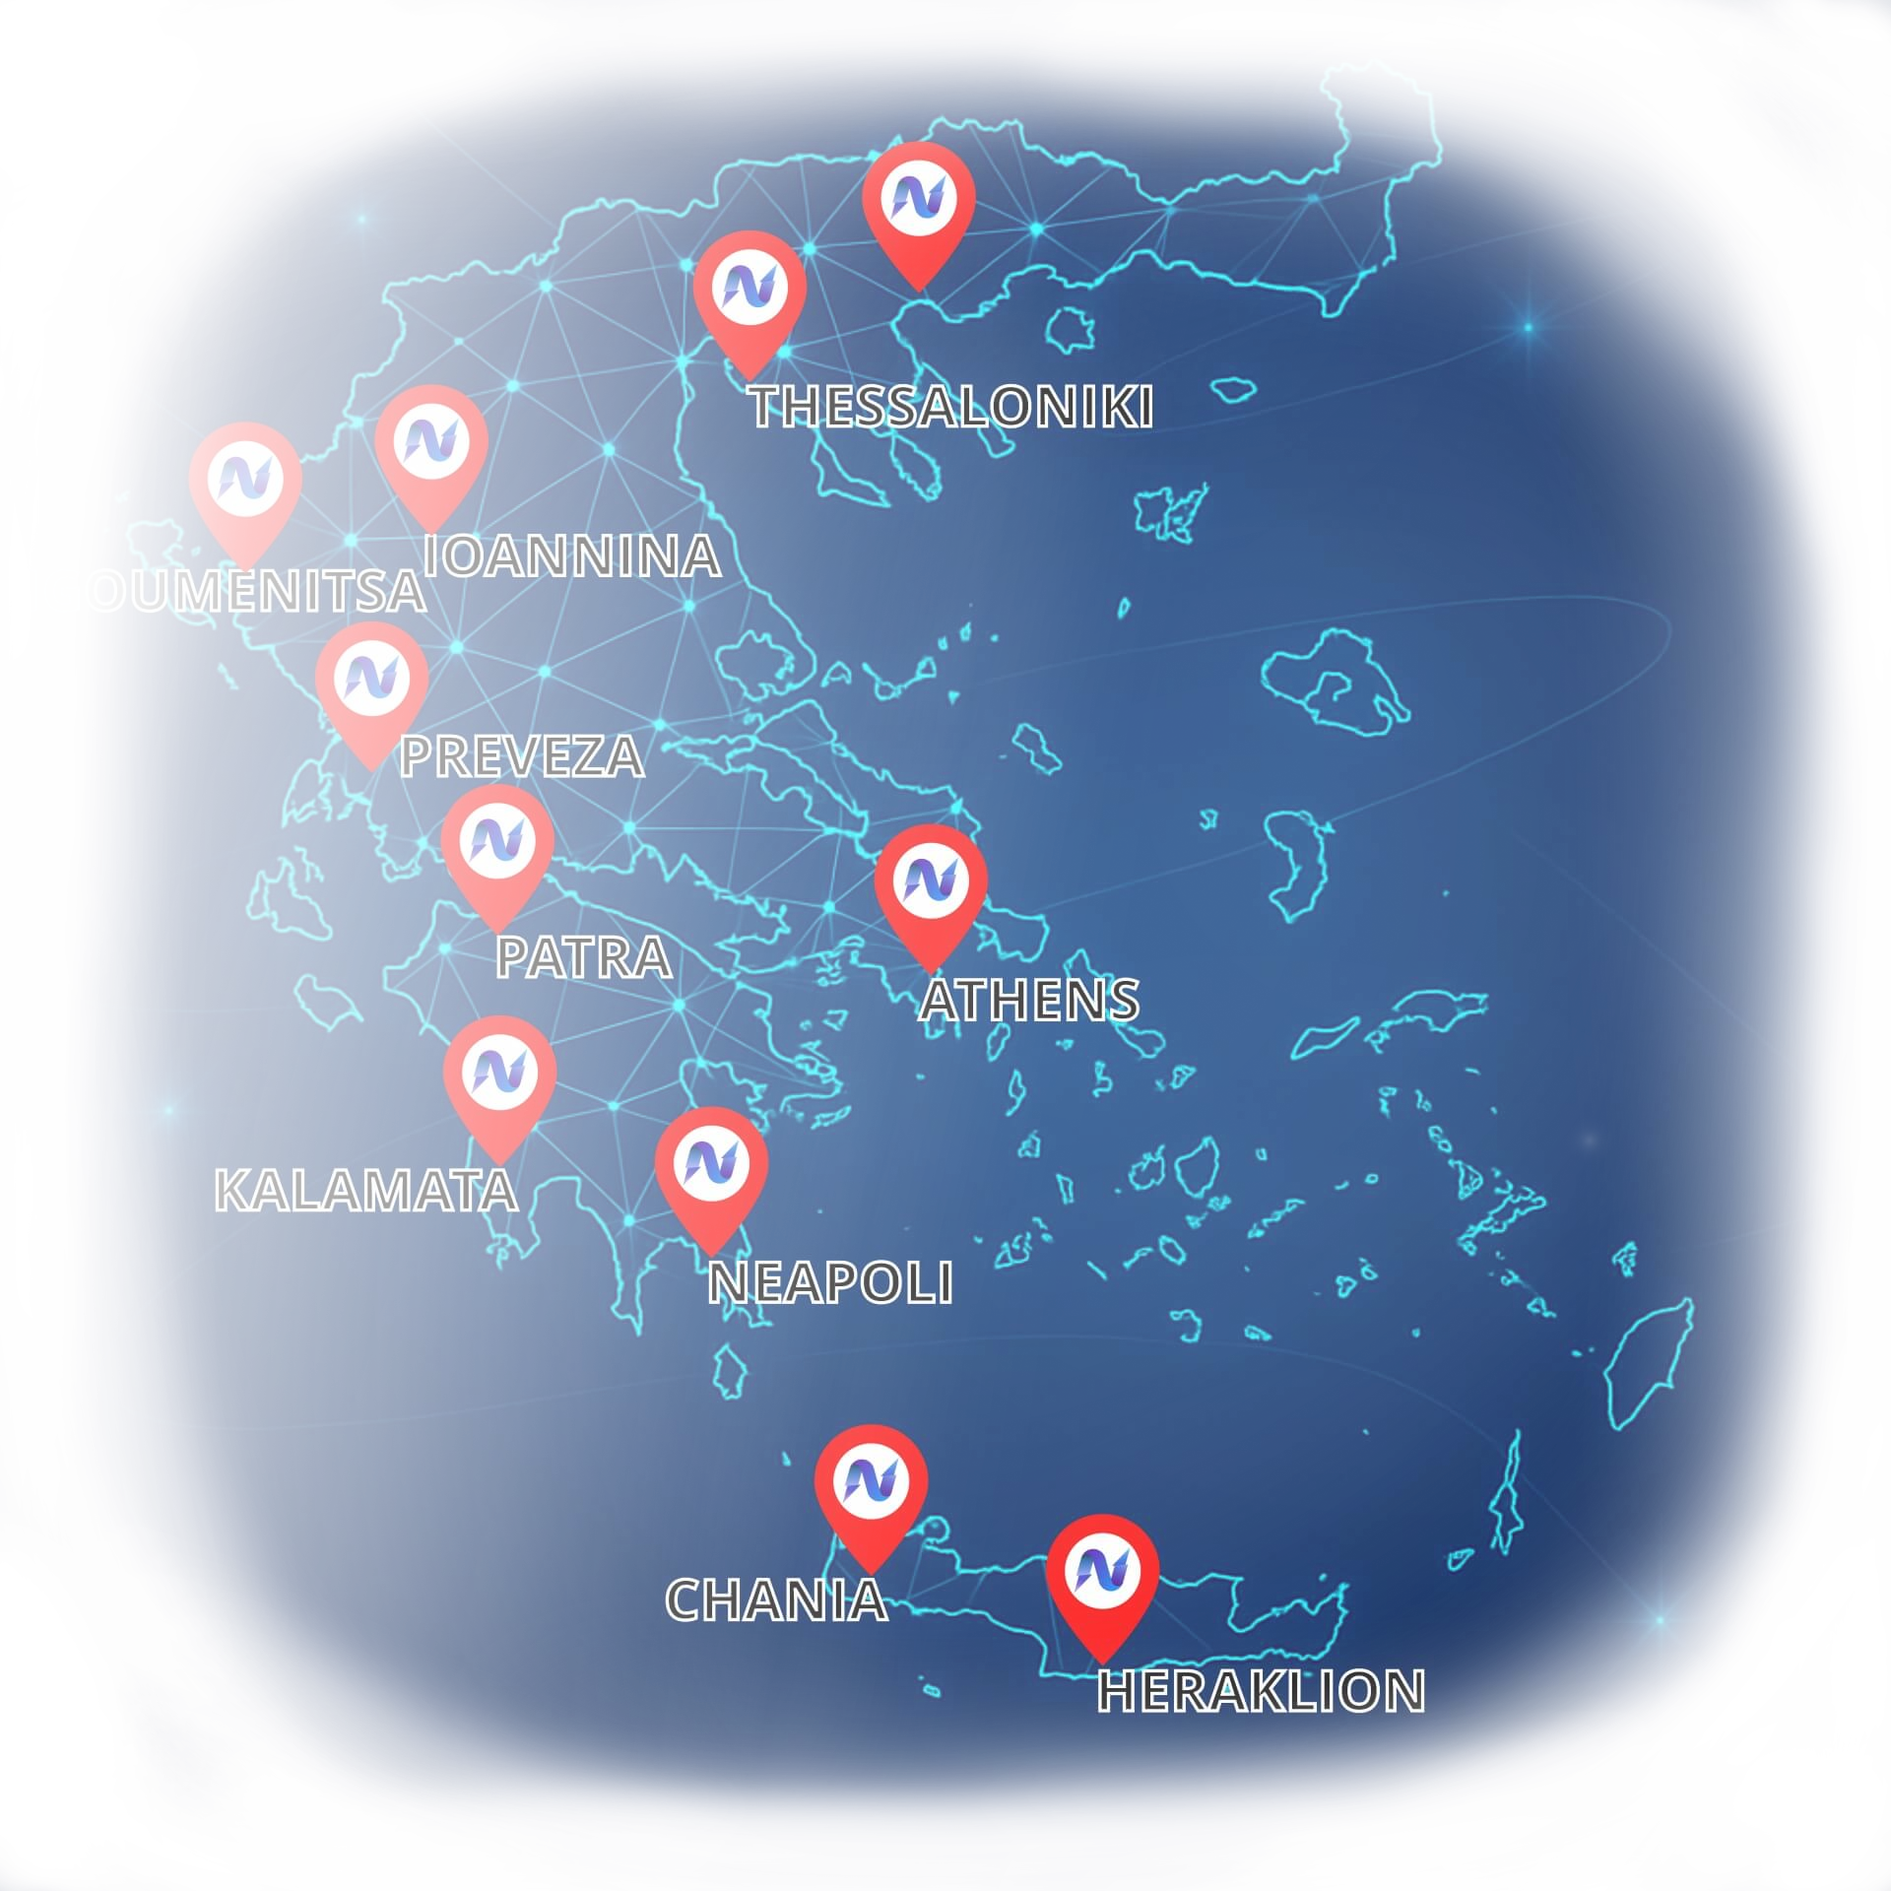
Πως δημιουργήθηκε η ιδέα
• Ανάγκη για ένα (IX) που θα είναι προσιτό σε όλους .
• Έλλειψη τοπικών υπηρεσιών πανελλαδικής εμβέλειας
• Στόχος βελτίωσης της διασύνδεσης εντός Ελλάδας και εκτός Ελλάδος
• Πίεση για μείωση latency και κόστους

Slide 3

Που Σκοπεύει Να Αναπτυχθεί
• Επέκταση σε πολλαπλά data centers, ελληνικά και ευρωπαϊκά
• Διασύνδεση με διεθνείς IX για αυξημένη προσβασιμότητα
• Υιοθέτηση νέων τεχνολογιών (100G/400G ports)
• Δημιουργία ισχυρού οικοσυστήματος παρόχων & επιχειρήσεων

Slide 4

Τι θα Προσφέρει Στο Εύρυ Κοινό
• Γρηγορότερο και πιο αξιόπιστο internet
• Μικρότερο latency σε streaming, gaming & cloud εφαρμογές
• Μειωμένο κόστος υπηρεσιών λόγω τοπικής δρομολόγησης
• Ενίσχυση του ψηφιακού μετασχηματισμού της χώρας

Slide 5

ΙΧ Αναγνωρισιμότητα της Ελλάδας στις Τηλεπικοινωνίες
• Ενισχύουν την Ελλάδα ως περιφερειακό τηλεπικοινωνιακό hub
• Προσελκύουν διεθνείς παρόχους & hyperscalers
• Βελτιώνουν την ποιότητα δικτύου στη ΝΑ Ευρώπη
• Αυξάνουν την ανταγωνιστικότητα της χώρας

Slide 6
Ευχαριστούμε

